Slide 1
CarStats
OBD
אפליקציית אבחון רכב ‏OBD-II‏ לנהגים בישראל‏
מהרשת של הרכב ועד משפט אחד שהנהג יכול לפעול לפיו:
קוד תקלה ← הסבר בשפה פשוטה ← דירוג חומרה ← מחיר תיקון בשקלים ← המוסך הקרוב‏
פרויקט גמר · אפליקציה ניידת · שרת · בסיס נתונים · פאנל ניהול · קושחה‏
Notes:
שקופית פתיחה: מציגים את שם הפרויקט ואת השרשרת המלאה מהרכב ועד הנהג.

Slide 2
הבעיה‏
נהג שרואה קוד תקלה לא לומד ממנו כלום‏
מה בעצם מקולקל ברכב‏
?
P0420
האם בטוח להמשיך לנסוע‏
!
זה כל מה שסורק רגיל
מחזיר לנהג‏
כמה התיקון אמור לעלות‏
₪
כל רכב שיוצר מ-‏2001‏ ואילך שומר תקלות כקוד בן חמישה תווים. סורקים מסחריים עולים מאות שקלים, ומחזירים בדיוק את אותם קודים גולמיים.‏
Notes:
הבעיה: הקוד קיים בכל רכב, אבל הוא חסר משמעות לנהג.

Slide 3
הפתרון‏
ארבעה צעדים מהמנוע אל הנהג‏
4
3
2
1
מפנה‏
מתמחר‏
מתרגם‏
קורא‏
רשימת מוסכים חיה מ-‏Google Places‏, ממוינת לפי קרבה, עם דירוגים אמיתיים, חיוג בלחיצה וניווט‏
לכל תקלה מוצמד טווח מחיר תיקון ריאלי בשקלים, כדי שהנהג יידע למה לצפות עוד לפני שהוא מגיע למוסך‏
כל קוד עובר מול מילון של ‏34‏ תקלות: הסבר בשפה פשוטה ודירוג חומרה. קוד שלא במילון מוסבר ע"י ‏Gemini‏ ומסומן כתוכן ‏AI‏‏
מתאם ‏ESP32‏ שבנינו מתחבר ליציאת ה-‏OBD-II‏, קורא את רשת ה-‏CAN‏ ומשרת את הקודים כ-‏JSON‏ ברשת המקומית‏
הטלפון לעולם לא מדבר ישירות עם הרכב: המתאם קורא, האפליקציה מציגה, והשרת מתרגם.‏
Notes:
ארבעת השלבים הם הסיפור המרכזי של המערכת.

Slide 4
ארכיטקטורה‏
חמישה רכיבים, שרשרת אחת‏
בסיס נתונים‏
שרת ‏API‏‏
אפליקציה ניידת‏
מתאם ‏ESP32‏‏
מחשב הרכב‏
משתמשים והיסטוריה‏
לוגיקה ותרגום‏
המסך של הנהג‏
צ'יפ מתוכנת לקריאת נתונים
ECU
SQL Server
ASP.NET Core
React Native
C++ / TWAI
CAN bus
שירותים חיצוניים‏
פאנל ניהול‏
‏Google Maps, Brevo, NHTSA, EPA, NRCan, data.gov.il‏ ו-‏Gemini‏‏
‏React 19 + MUI‏, מנהל משתמשים, רכבים ומילון התקלות מול אותו ‏API‏‏
Notes:
החץ מתאר את זרימת המידע: מהרכב, דרך המתאם והאפליקציה, אל השרת ובסיס הנתונים.

Slide 5
יכולות · אבחון‏
מה האפליקציה יודעת לעשות ברכב‏
סריקת תקלות‏
2
נתוני מנוע חיים‏
1
קוראת כל קוד פעיל ומתרגמת אותו לחומרה, הסבר, מה לעשות וטווח מחיר בשקלים‏
סל"ד, מהירות, טמפרטורת נוזל קירור, עומס מנוע ומפלס דלק, נדגמים פעם בשנייה מהמתאם‏
היסטוריית תקלות‏
4
גיבוי מבוסס ‏AI‏‏
3
כל סריקה נרשמת, עם דדופליקציה לרשומה אחת לקוד ליום כדי שתקלה מתמשכת לא תיספר שוב ושוב‏
קודים ייחודיים ליצרן מגיעים לאלפים, ולכן מה שמחוץ למילון מוסבר ע"י ‏Gemini‏, נשמר במטמון ומסומן‏
טווח מחיר לכל תקלה‏
₪
רמות חומרה‏
3
קודים במילון המתורגם‏
34
Notes:
34 הקודים הם המילון הידני; כל השאר נופל ל-AI.

Slide 6
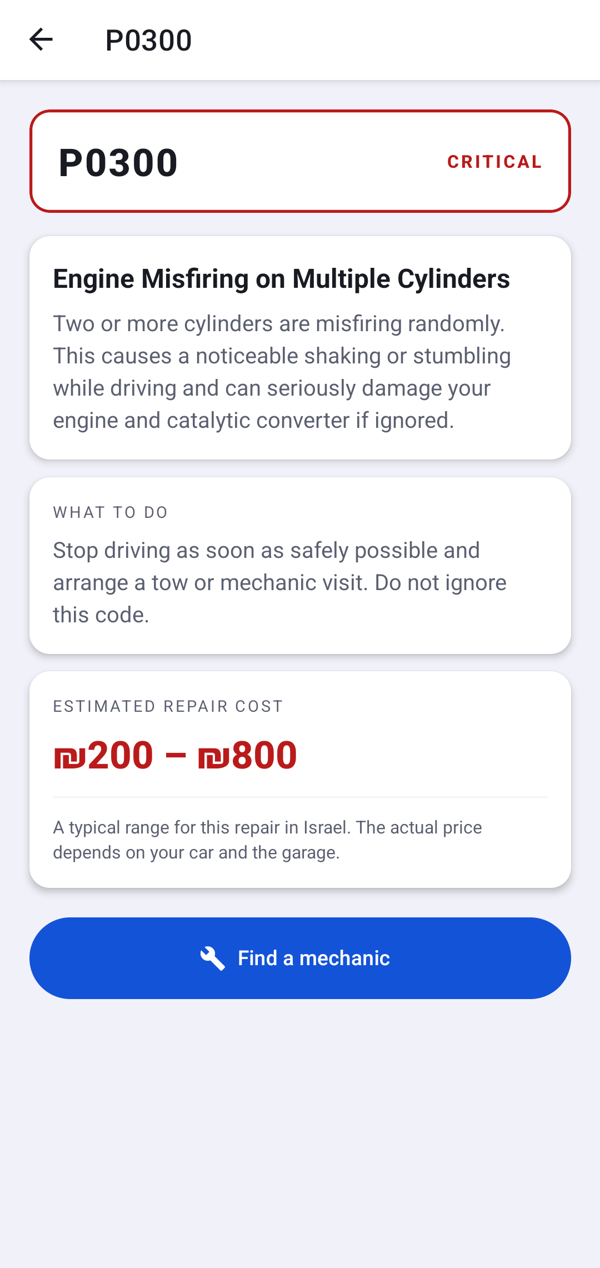
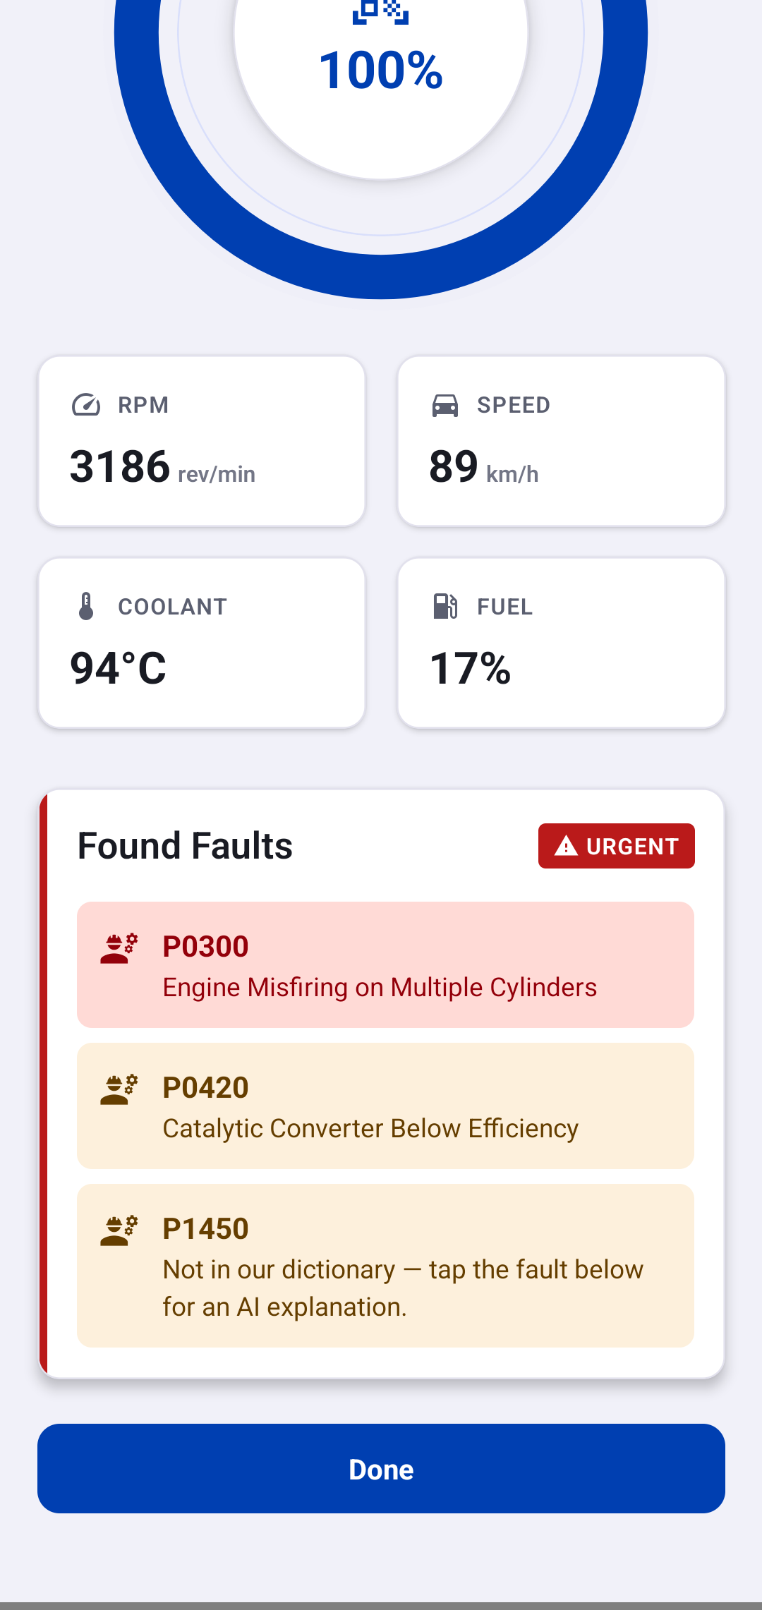
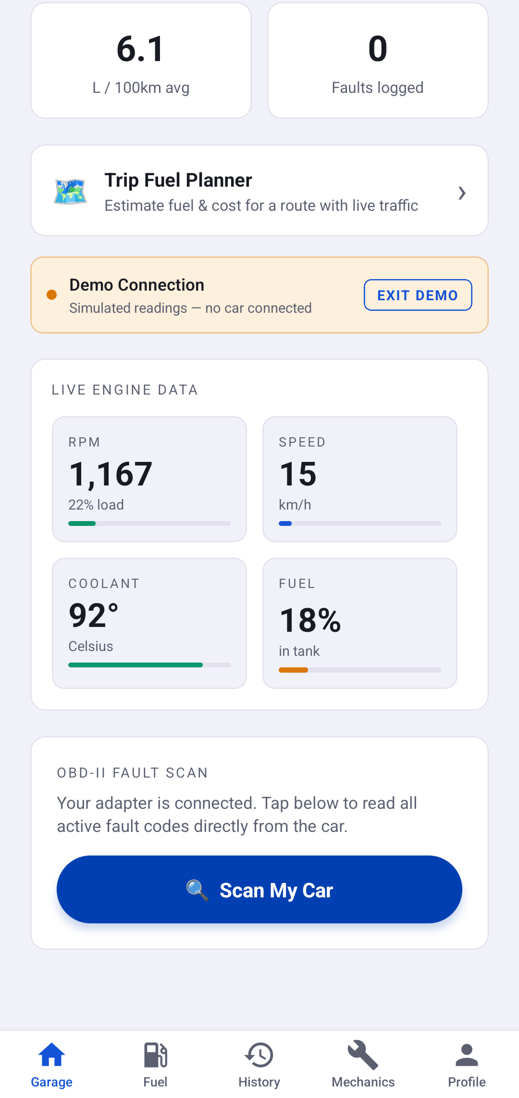
מהאפליקציה‏
כך נראית סריקה אמיתית‏
פירוט התקלה‏
תוצאות הסריקה‏
נתונים חיים‏
הסבר, מה לעשות, וטווח מחיר בשקלים‏
שלוש תקלות, כולל קוד שלא במילון שיוסבר ע"י ‏AI‏‏
סל"ד, מהירות, טמפרטורה ומפלס דלק, פעם בשנייה‏
צולם מהאפליקציה הרצה על אמולטור אנדרואיד, במצב הדגמה שמדמה את מתאם ה-‏ESP32.‏‏
Notes:
צילומי מסך אמיתיים מהאפליקציה הרצה על אמולטור אנדרואיד.

Slide 7
יכולות · דלק‏
דלק, עלויות ותכנון נסיעה‏
תכנון נסיעה‏
צריכה ועלויות‏
מרחק ותנועה חיה‏
מעקב צריכה‏
מרחק המסלול וזמן הנסיעה מגיעים מ-‏Google Directions‏ בזמן אמת‏
רישום תדלוקים ומדידת ליטר/‏100‏ ק"מ אמיתית, במקום נתון המעבדה של היצרן‏
הערכת דלק לא-לינארית‏
עלויות שוטפות‏
עמידה בפקק שורפת הרבה פחות מנסיעה, ולכן קנס העיכוב מוחל בחצי ולא במלואו‏
עלות ל-‏100‏ ק"מ משוקללת לפי מרחק, הוצאה החודש והשנה, והשינוי מול החודש הקודם‏
"האם אגיע?"‏
עלות מילוי מיכל‏
משווה דלק במיכל מול הנסיעה, ואם חסר, אומר כמה ליטרים וכמה שקלים‏
כמה עולה מיכל מלא במחיר המשאבה של היום, לפי ‏95 / 98‏ / סולר‏
רק בנזין ‏95‏ מפוקח בישראל, ולכן ‏98‏ וסולר מוצגים כמחיר אופייני. "האם אגיע?" מוצג רק כשהרכב דיווח בעצמו על מפלס הדלק.‏
Notes:
שתי העמודות: מה שקורה אחרי הנסיעה, ומה שקורה לפניה.

Slide 8
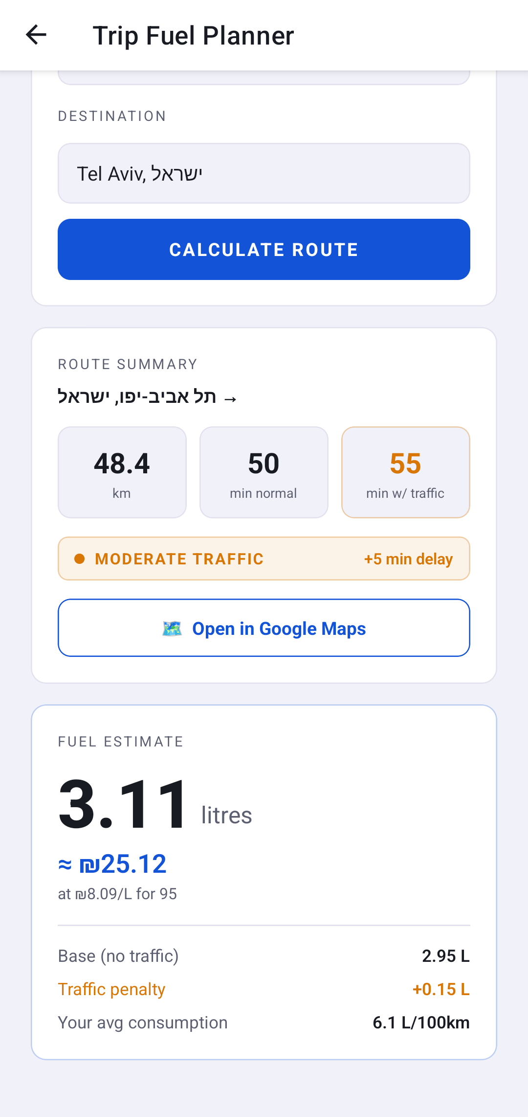
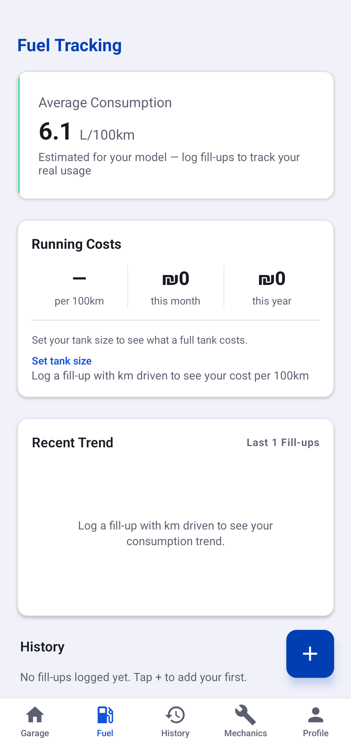
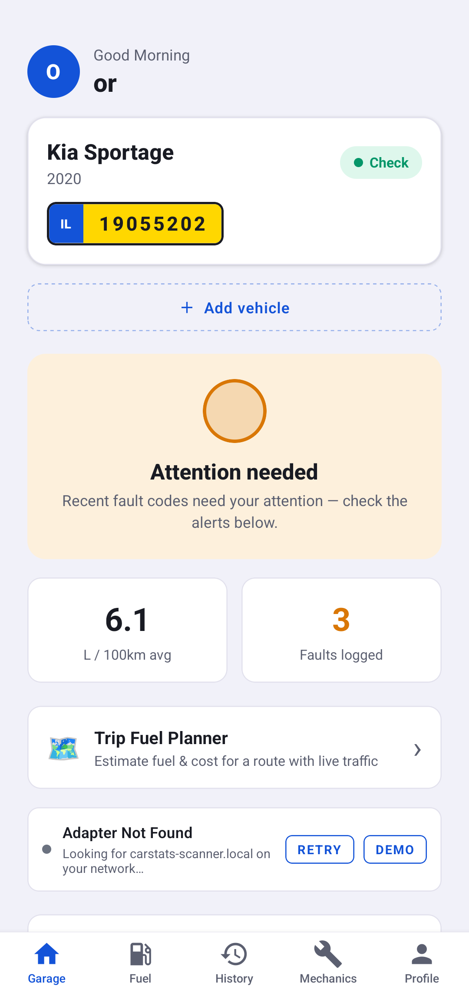
מהאפליקציה‏
המוסך, הדלק והנסיעה‏
מתכנן נסיעה‏
מעקב דלק‏
מסך הבית‏
מרחק, תנועה חיה, וכמה דלק באמת צריך‏
צריכה אמיתית, עלויות שוטפות ועלות מילוי מיכל‏
הרכב, מצב בריאות, צריכה ממוצעת וספירת תקלות‏
Notes:
צילומי מסך אמיתיים מהאפליקציה הרצה על אמולטור אנדרואיד.

Slide 9
יכולות · מיקום‏
מוסכים בסביבה, ותזכורת שמצילה חיים‏
תזכורת בטיחות ילדים‏
◐
מוצא מוסכים‏
◎
· גדר וירטואלית ברדיוס ‏150‏ מטר סביב הבית
· הגעה מפעילה התראה: בדוק את המושב האחורי
· מערכת ההפעלה מנטרת, לא האפליקציה, ולכן היא יכולה להיות סגורה
· כתובת הבית נשמרת רק על המכשיר‏
· תוצאות חיות מ-‏Google Places‏, ממוינות לפי קרבה
· דירוגים אמיתיים ושמות בעברית
· מרחק אווירי, מספיק כדי לדרג. הניווט עצמו עובר ל-‏Google‏
· חיוג למוסך בלחיצה אחת‏
אנדרואיד מסלימה ממיקום סלולרי זול ל-‏GPS‏ רק ליד הגבול, וזה מה שהופך את הגדר הווירטואלית לאפשרית מבחינת סוללה.‏
Notes:
החלק של הגדר הווירטואלית הוא ההחלטה ההנדסית המעניינת כאן.

Slide 10
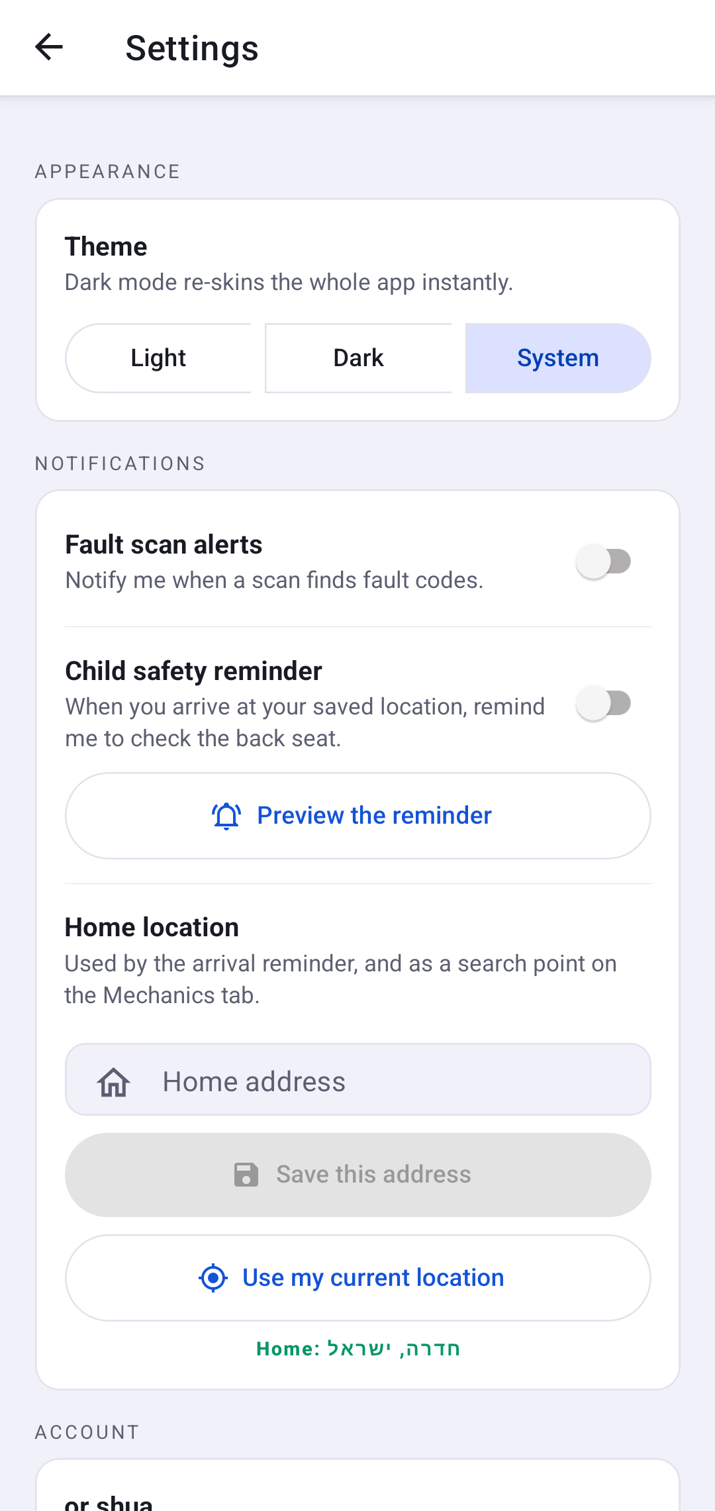
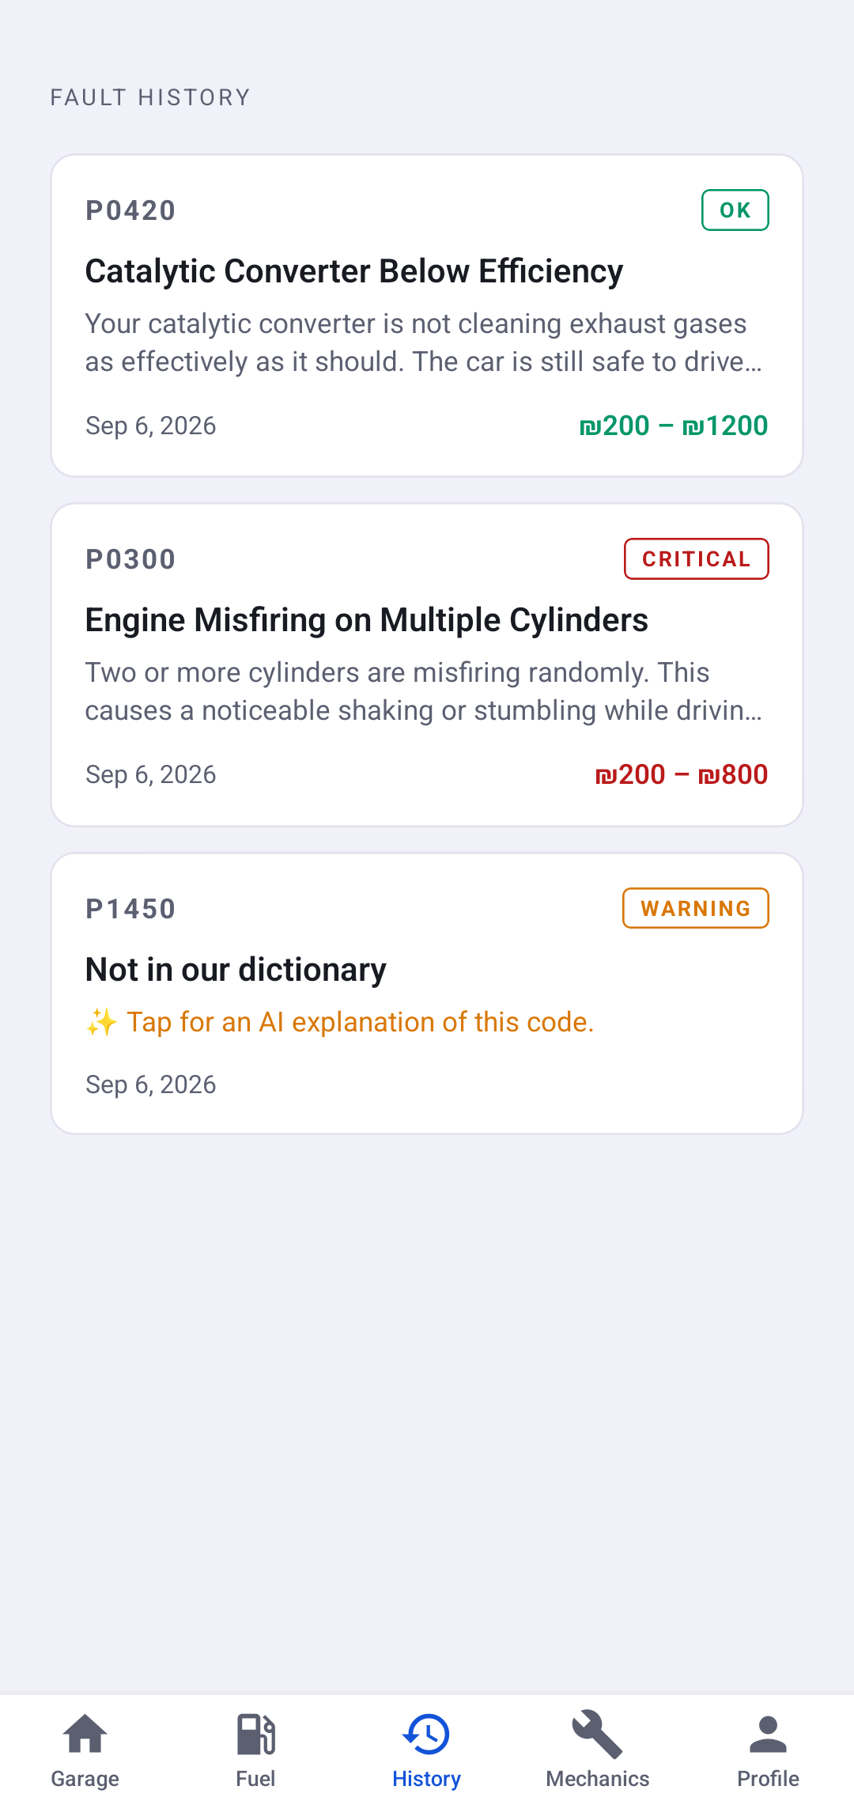
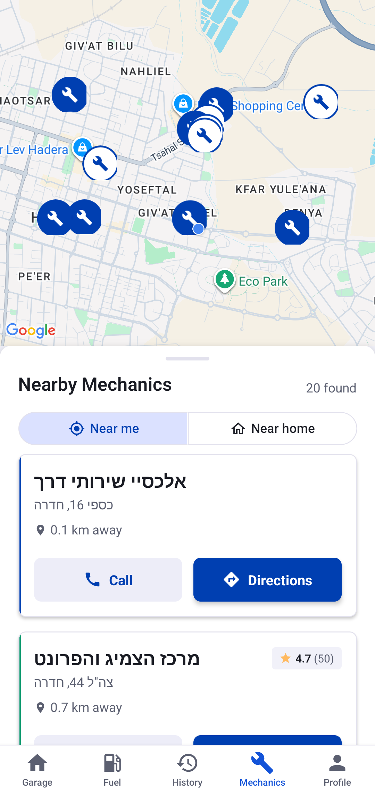
מהאפליקציה‏
מוסכים, היסטוריה וחשבון‏
הגדרות‏
היסטוריית תקלות‏
מוצא מוסכים‏
מצב תצוגה, התראות סריקה ותזכורת בטיחות הילדים‏
כל סריקה נשמרת, עם דדופליקציה ליום‏
מפה ותוצאות חיות מ-‏Google Places‏‏
Notes:
צילומי מסך אמיתיים מהאפליקציה הרצה על אמולטור אנדרואיד.

Slide 11
אבטחה‏
אבטחת מידע ופרטיות‏
מגובבות ב-‏BCrypt.‏ לא נשמרות ולא נרשמות ללוג בטקסט גלוי, ולא נחשפות בשום תשובת ‏API‏‏
סיסמאות‏
ס‏
‏JWT bearer‏ בכל נקודת קצה, ו-‏CanActFor‏ מוודא שמשתמש פועל רק על הנתונים שלו, אלא אם הוא מנהל.‏
*בדיקת טוקן מאובטח, שמוודאת שכל נהג ניגש רק למידע שלו ומנהל רשאי לגשת להכל *
אימות ותפקידים‏
א
חובה לפני שמונפק סשן. הקודים פגים, ניחושים שגויים מוגבלים לחמישה, ושליחה חוזרת מוגבלת בקצב‏
אימות מייל‏
@
חיים בקבצי קונפיגורציה ב-‏gitignore.‏ בריפו ובכל ההיסטוריה שלו אין מפתחות אמיתיים‏
סודות‏
#
נשמרות רק על המכשיר. אין עמודת מיקום בבסיס הנתונים, כתובת בית לא עוזבת את הטלפון‏
כתובות בית‏
◐
Notes:
פרטיות: הכתובת של המשתמש בכלל לא מגיעה לשרת.

Slide 12
מגבלות ידועות‏
מה המערכת לא עושה, וזה בכוונה‏
הוספת רכב ידנית מבוססת ‏EPA‏‏
גודל המיכל מוקלד ידנית‏
רק ‏95‏ הוא מחיר רשמי‏
ולכן מציגה רק דגמי שוק אמריקאי. מסלול מספר הרישוי מכסה רכבים ישראליים‏
אין בסיס נתונים ציבורי שמפרסם קיבולת מיכל לכל דגם‏
ישראל שחררה את שאר סוגי הדלק מפיקוח ב-‏2007‏, ולכן ‏98‏ וסולר הם מחירים אופייניים‏
מרחקים למוסכים אוויריים‏
כפתור הניווט מעביר את המסלול האמיתי ל-‏Google‏‏
Notes:
להציג את המגבלות ביושר — זה מחזק את הפרויקט ולא מחליש אותו.

Slide 13
סיכום‏
מקוד בן חמישה תווים למשפט אחד שאפשר לפעול לפיו‏
9
34
שירותים חיצוניים‏
קודי תקלה במילון‏
‏
הפרויקט מכסה את כל השרשרת: קושחה שקוראת ‏CAN‏, אפליקציה ניידת, שרת עם בסיס נתונים, פאנל ניהול, ואינטגרציה מול תשעה שירותים חיצוניים, עם אבטחה, בדיקות אוטומטיות ומגבלות מוצהרות.‏
תודה‏‏
Notes:
סיכום במספרים, ואז פתיחה לשאלות.

